Slide 1


Slide 2

Modelo de Negócios
Canvas
Prof. Dr.,Me. Aurélio José Vitorino
2024

Slide 3

Será que vai dar certo ?
Você já deve ter se perguntado se a sua ideia de negócio é viável, certo?
Logo em seguida, começam a surgir dezenas de dúvidas a respeito de quais cuidados você deve ter ao abrir uma empresa, negócio ou criar um serviço.
Mas afinal, o que é preciso pensar na hora de planejar o seu negócio(produto/serviço)?
https://www.sebraepr.com.br/como-estruturar-seu-modelo-de-negocio/

Slide 4
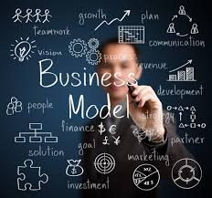
O que é um Modelo de Negócio?
Um modelo de negócios descreve a lógica de criação, entrega e captura de valor de uma organização. Ele define como a empresa gera receita, quais são seus principais clientes e processos, além de onde estão os custos e margens de lucro.

Slide 5
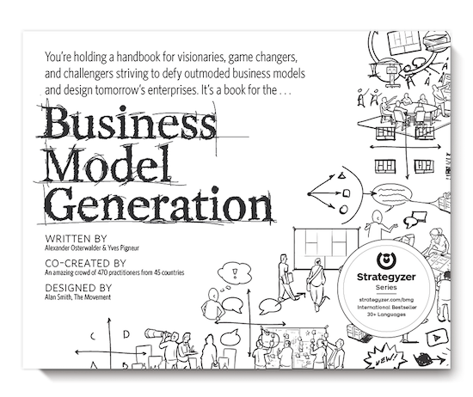

Pensando o Modelo de Negócio
O Business Model Canvas (BMC), mais conhecido como Canvas, é uma ferramenta de planejamento estratégico, que permite desenvolver e esboçar modelos de negócio novos ou existentes.
Resultado de estudos e experimentações realizadas por Alex Osterwalder e Yves Pigneur.

Slide 6


Benefícios do Canvas
Agiliza e facilita o processo estratégico;
É uma ferramenta flexível e de fácil compreensão;
Sua visualização estratégica aumenta a competitividade;
Traz organização e objetividade para a empresa;
Estimula a criatividade e simplifica a comunicação.
https://www.siteware.com.br/metodologias/modelo-canvas/

Slide 7
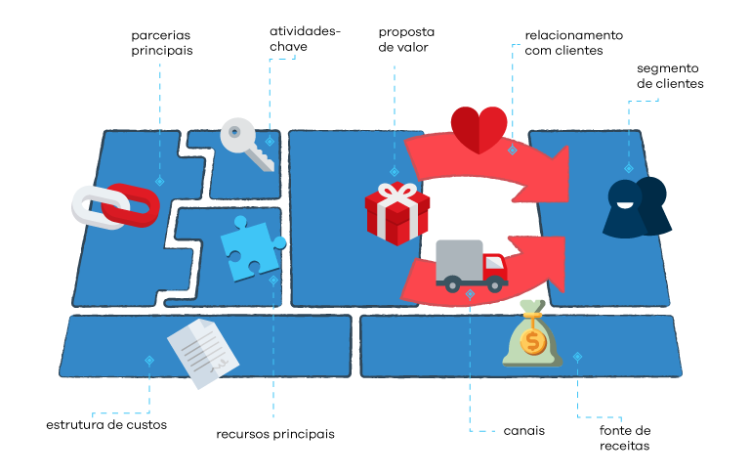
Estrutura do Canvas
Um modelo de negócios, representado no Canvas, é melhor descrito com nove componentes básicos, Eles englobam quatro áreas principais da organização: clientes, oferta, infraestrutura e viabilidade financeira.

Slide 8
Estrutura do Canvas
Clientes: O Canvas identifica os diferentes segmentos de clientes, suas necessidades e como a empresa pretende atendê-los.
Oferta: Descreve os produtos e serviços que a empresa oferece para satisfazer as necessidades dos clientes.
Infraestrutura: Analisa os recursos, atividades e parcerias necessárias para entregar a proposta de valor.
Viabilidade Financeira: Avalia as fontes de receita e os custos envolvidos para operar o negócio de forma sustentável.

Slide 9
O Canvas
O Business Model Canvas (BMC) é uma ferramenta visual que ajuda empreendedores a descrever, analisar e planejar seus modelos de negócio. Ele divide o modelo de negócios em nove blocos essenciais, abrangendo áreas como clientes, ofertas, infraestrutura e finanças.
Ao preencher cada bloco, os empreendedores conseguem ter uma visão holística de seus negócios, identificando oportunidades e desafios. Essa ferramenta é amplamente utilizada por startups e empresas em fase inicial por sua simplicidade e eficácia na estruturação do modelo de negócios.

Slide 10
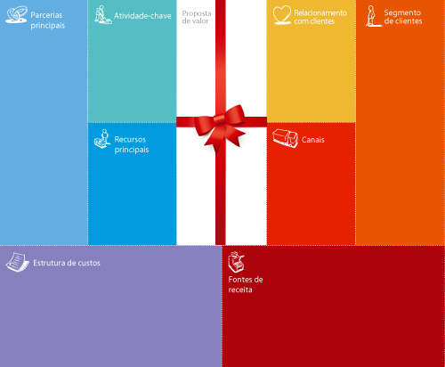
O Canvas

Slide 11
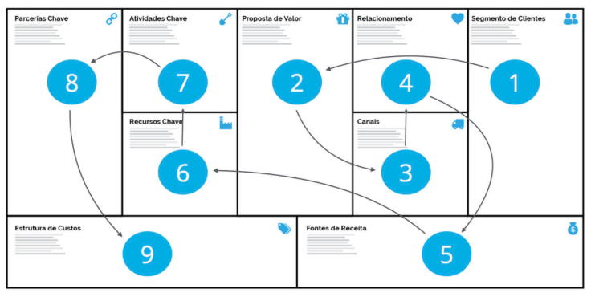
A trilha do Canvas
https://analistamodelosdenegocios.com.br/canvas-como-fazer/

Slide 12

Estrutura do Canvas
1. Segmento de Clientes
Pergunte-se:
Para quem estamos criando valor?
Quem são nossos consumidores mais importantes?
Esse componente define grupos de pessoas/organizações que a empresa tem como público-alvo. Como esses grupos são distintos, suas necessidades também são.
Segmentando eles, fica mais fácil desenvolver ações para atender cada um da melhor maneira.
1

Slide 13
Estrutura do Canvas
2- Proposta de Valor
Pergunte-se:
Que valor entregamos aos clientes?
Qual problema estamos ajudando a resolver?
Que necessidades estamos satisfazendo?
Que conjunto de produtos e serviços estamos oferecendo para cada segmento de clientes?
Esse componente é relativo ao porque dos clientes escolherem sua empresa.
A proposta de valor deve resolver um problema ou satisfazer alguma necessidade do cliente (de acordo com sua segmentação). Dessa forma, aumentar o desempenho dos produtos/serviços é uma forma de criar e agregar valor.
2

Slide 14
Estrutura do Canvas
Canais
Pergunte-se:
Por meio de quais canais nossos segmentos de clientes querem ser contatados?
Como os alcançamos agora?
Qual funciona melhor?
Quais apresentam melhor custo-benefício?
Canais descrevem quais os caminhos pelos quais a empresa comunica e entrega valor para o cliente.
Os canais se referem a forma que sua empresa se comunica com os clientes, desde o momento da aquisição do produto até o suporte após a compra. Eles podem ser diretos (time de vendas, site) ou indiretos (lojas de revenda).
3
https://www.siteware.com.br/metodologias/modelo-canvas/

Slide 15
Estrutura do Canvas
Relacionamento com Clientes
Pergunte-se:
Que tipo de relacionamento cada um dos nossos segmentos de clientes espera que estabeleçamos com eles?
Qual o custo de cada um?
O relacionamento com os clientes precisa ser definido de acordo com as motivações da empresa em relação à sua conquista, retenção e ampliação das vendas. Por exemplo, o relacionamento pode ser automatizado (bots, mensagens automáticas) ou pode ser baseado na interação humana (representantes, call-centers).
4

Slide 16
Estrutura do Canvas
5. Fontes de Receita
Pergunte-se:
Quais valores nossos clientes estão realmente dispostos a pagar?
Como pagar?
Como prefeririam pagar?
O quanto cada Fonte de Receita contribui para o total da receita?
As fontes de receita da sua empresa representam o dinheiro gerado a partir de cada segmento de clientes.
As fontes de receita podem incluir a venda de recursos (produtos físicos), taxas de uso (quanto mais o serviço é usado, maior o lucro), taxas de assinatura (para uso contínuo), empréstimos, aluguéis e licenciamentos.
5

Slide 17
Estrutura do Canvas
Recursos Principais (Chaves)
Pergunte-se:
Que recursos principais nossa proposta de valor requer?
Nossos canais de distribuição?
Relacionamento com os clientes?
Fontes de receita?
Esses são os recursos que a empresa necessita para criar sua proposta de valor.
Eles podem ser recursos físicos, como fábricas, máquinas e veículos.
Podem ser intelectuais, como conhecimentos específicos e patentes; humanos, como equipes conceituadas e eficientes ou financeiros, como dinheiro e ações.
6

Slide 18
Estrutura do Canvas
7. Atividades-Chave(Principais)
Pergunte-se:
Que atividades-chave nossa proposta de valor requer?
Nossos canais de distribuição?
Relacionamento com clientes?
Fonte de receita?
As atividades-chave são as atividades que não podem deixar de acontecer para sua solução funcionar bem. Elas são as ações mais importantes a serem executadas.
7
Dependendo do tipo de modelo de negócios elas podem ser categorizadas como: produção (desenvolvimento de produto, fabricação, entrega); resolução de problemas e plataformas/redes (necessárias para o funcionamento do negócio).

Slide 19
Estrutura do Canvas
8. Parcerias Principais (Chaves)
Pergunte-se:
Quem são nossos principais parceiros?
Quem são nossos fornecedores principais?
Que recursos principais estamos adquirindo dos parceiros?
São os fornecedores e os parceiros que permitem que o negócio desenvolva de forma otimizada e mais econômica. Com essas alianças, fica mais fácil conseguir recursos e reduzir a competitividade.
8

Slide 20
Estrutura do Canvas
Estrutura de Custo
Pergunte-se:
Quais são os custos mais importantes em nosso Modelo de Negócios?
Que recursos principais são mais caros?
Quais atividades-chave são mais caras?
Essa estrutura pode envolver custos fixos e variáveis.
Utilizam propostas de valor baixo. Outras se direcionam a criação de valor nos produtos, o que torna suas atividades mais complexas. Consequentemente, o preço dos produtos/serviços finais é mais elevado.
9

Slide 21
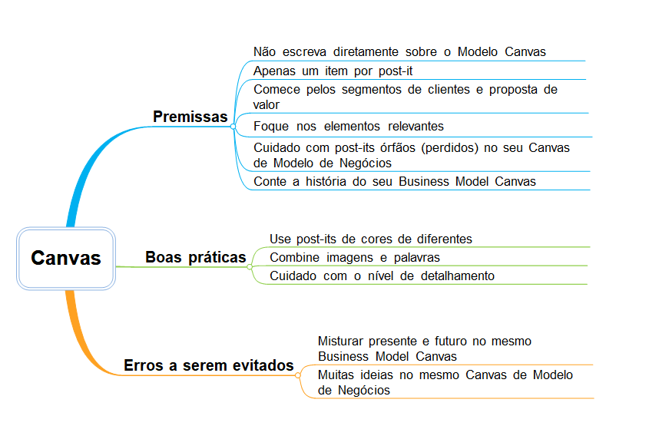
Dicas e Boas Práticas
https://maturidadedigital.com.br/praticanvas/11-dicas-e-boas-praticas-para-o-business-model-canvas/

Slide 22
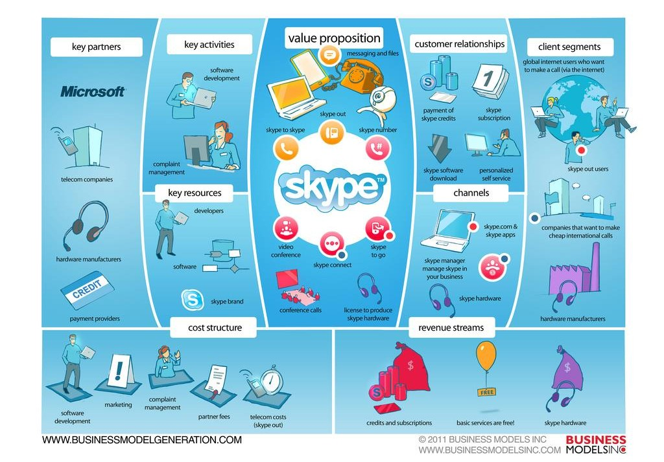

Slide 23
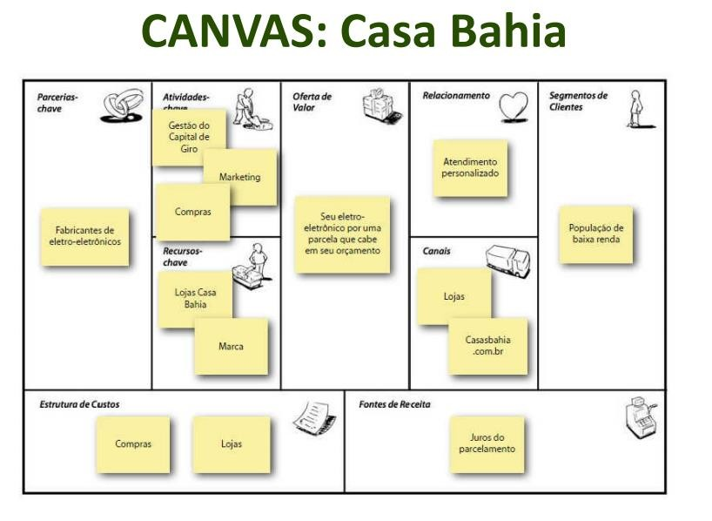

Slide 24
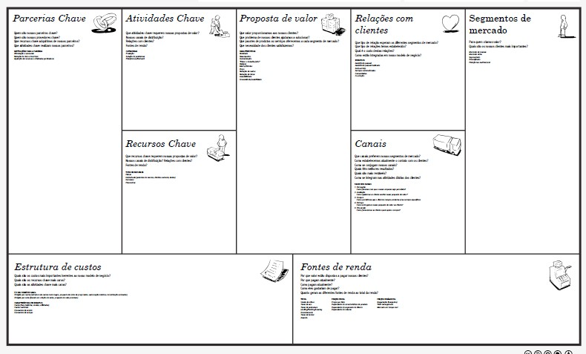

Slide 25
Perguntas?

